Slide 1


Proiect mobilitate Erasmus
2025-1-RO01-KA121-VET-000326186 - Flux 1
Perioada 27.10.2025-07.11.2025
Paralia katerini-GRECIA

Slide 3
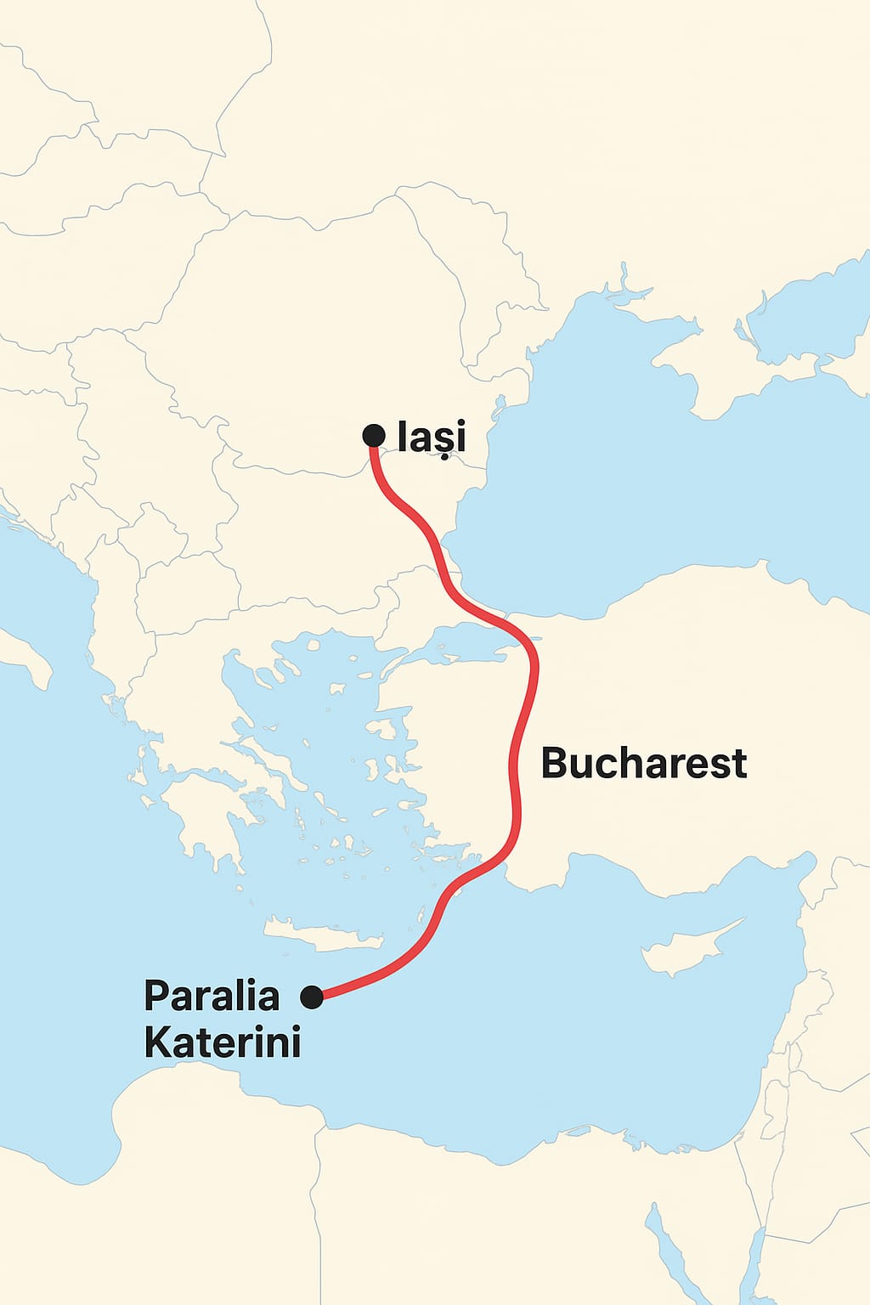

Flux 1
6 elevi calificarea electrician exploatare joasă tensiune, clasa XI P1
4 elevi calificarea electrician auto, clasa XI P1
5 elevi calificarea mecanic auto, clasa XP2
1 profesor VET – job shadowing – Alexandra Șutic
2 profesori însoțitori – Amelia Cișman, Cătălin Costaș

Slide 4
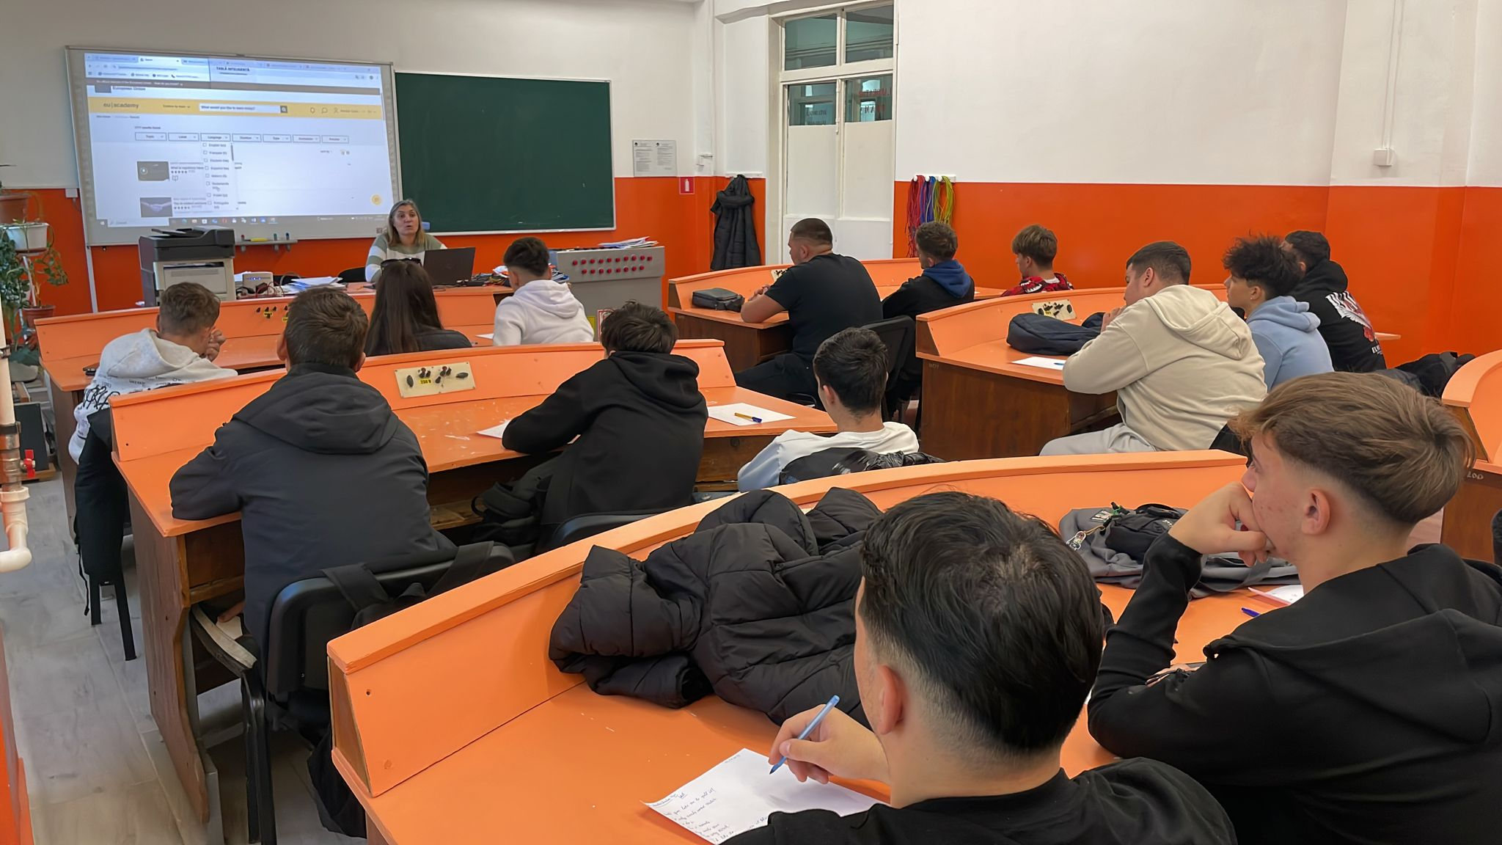
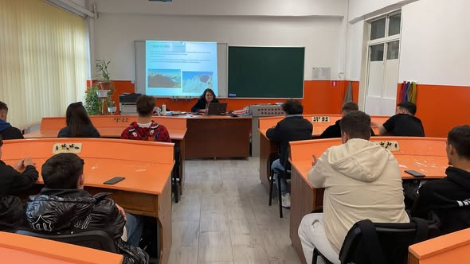
Pregătire lingvistică și culturală

Slide 5
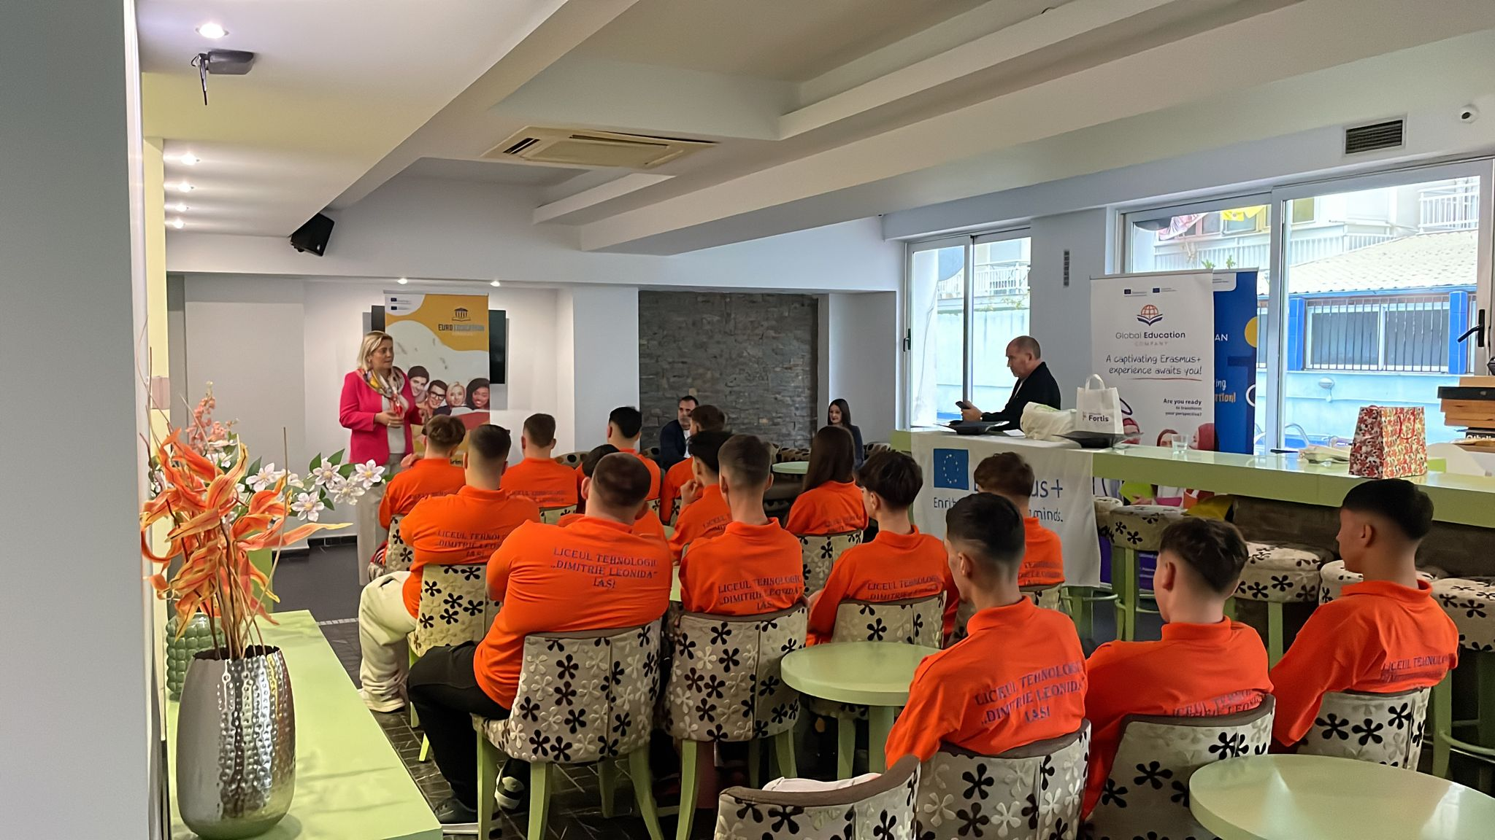
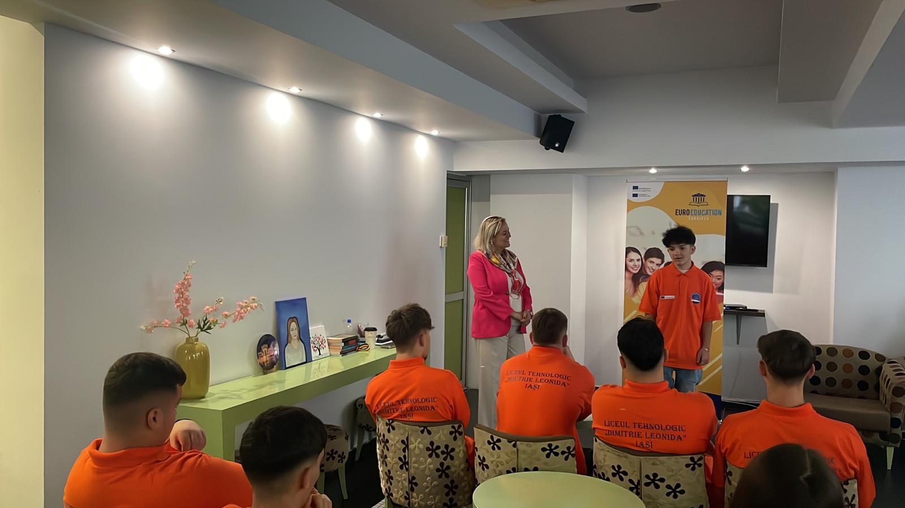
Prezentarea mobilității realizată de către organizația gazdă Euro Education Services

Slide 6
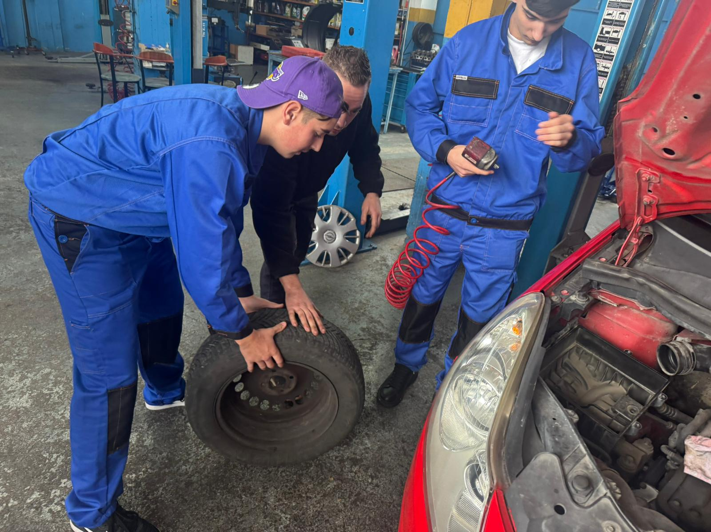
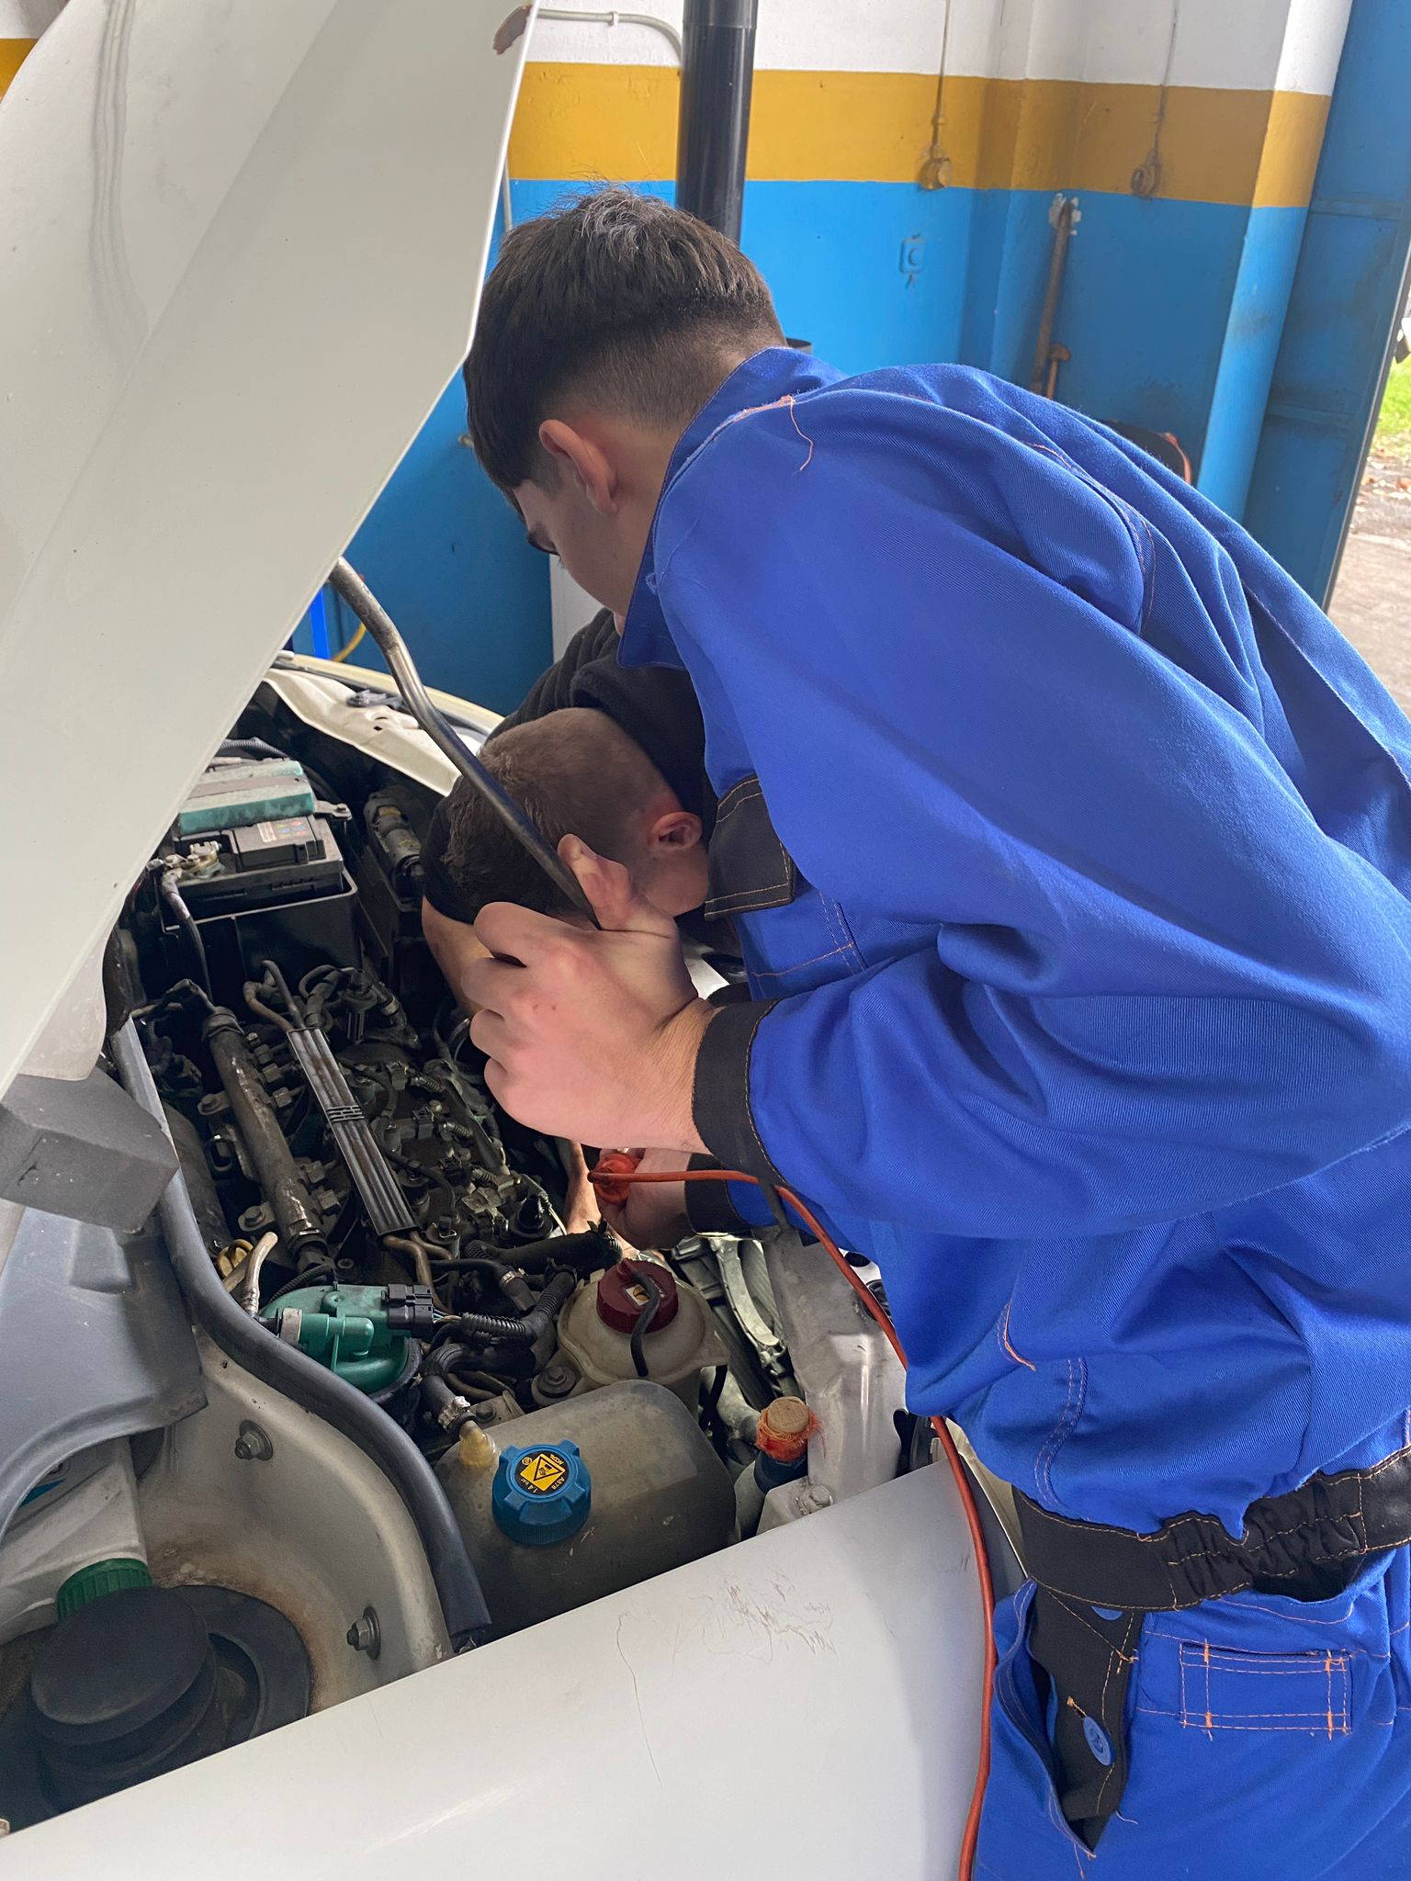
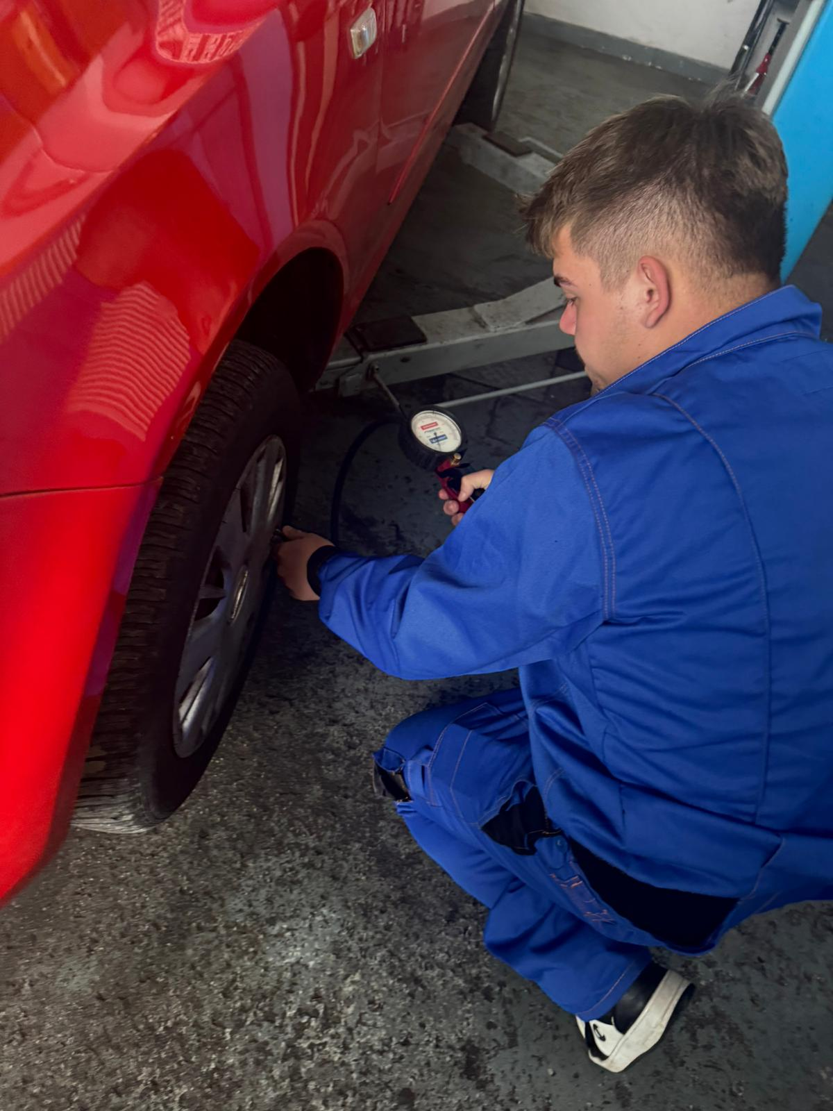
Activități practice desfășurate de electricieni auto și mecanici auto la service-ul Koutsimanis

Slide 7
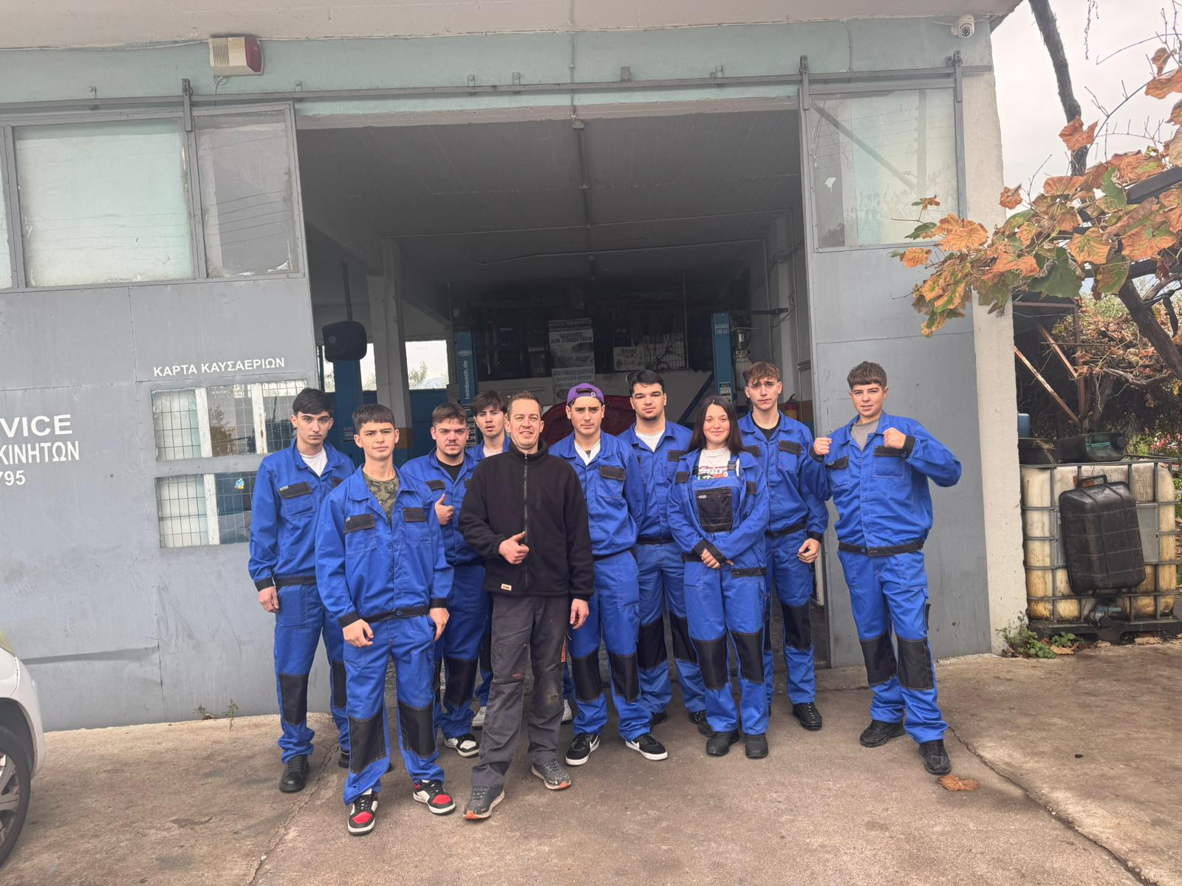
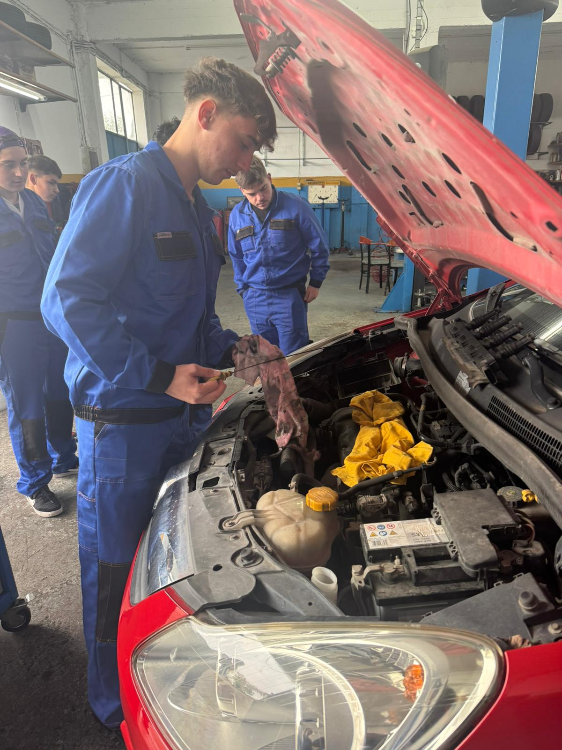
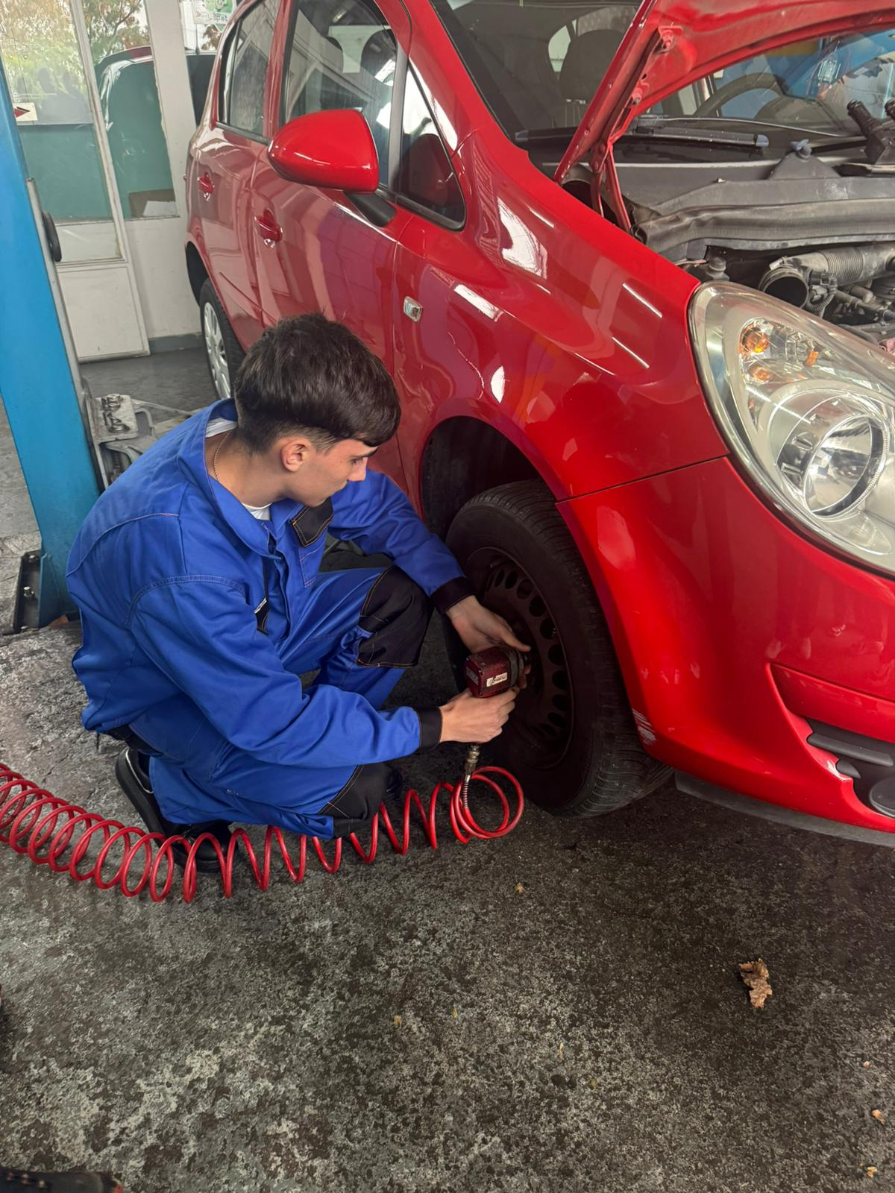
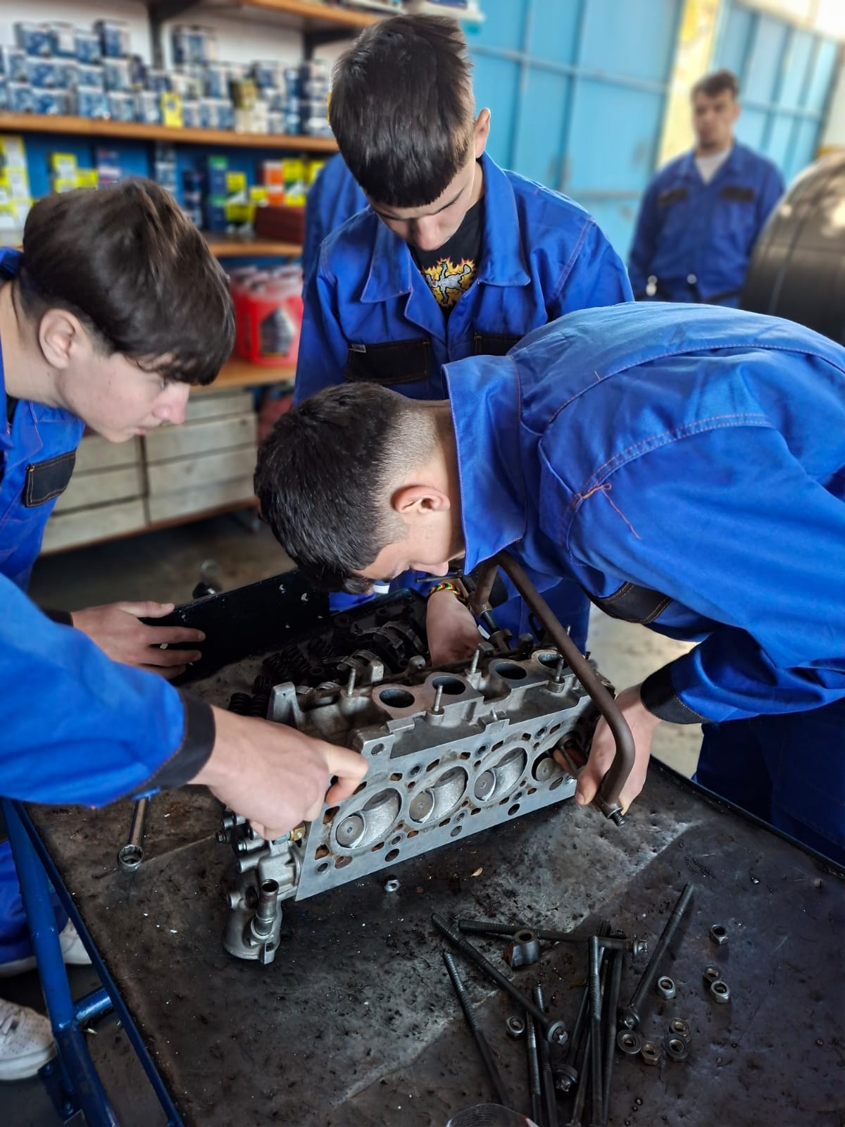

Slide 8
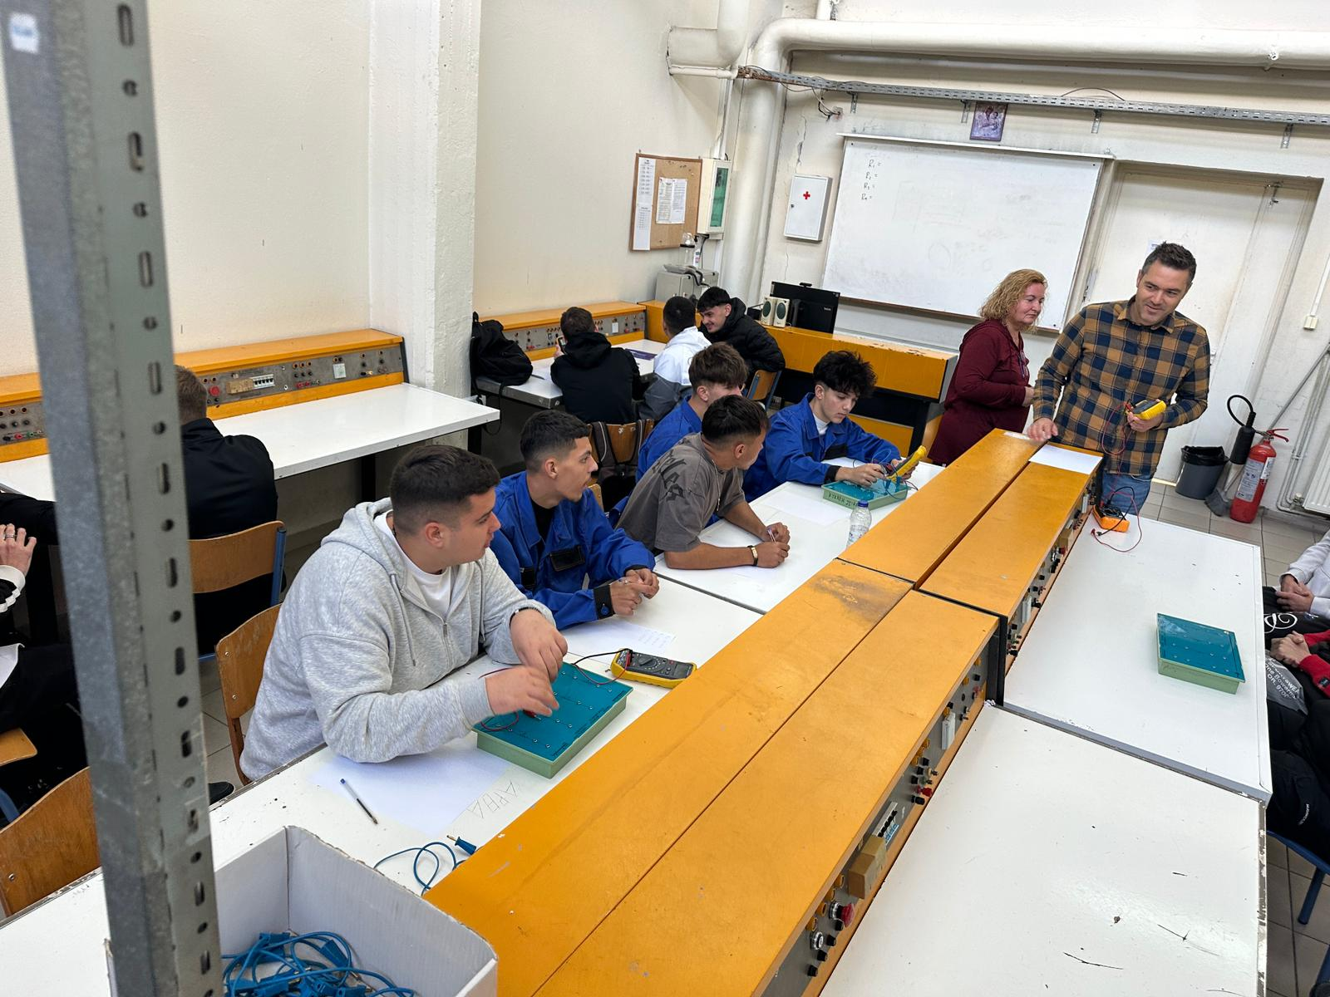
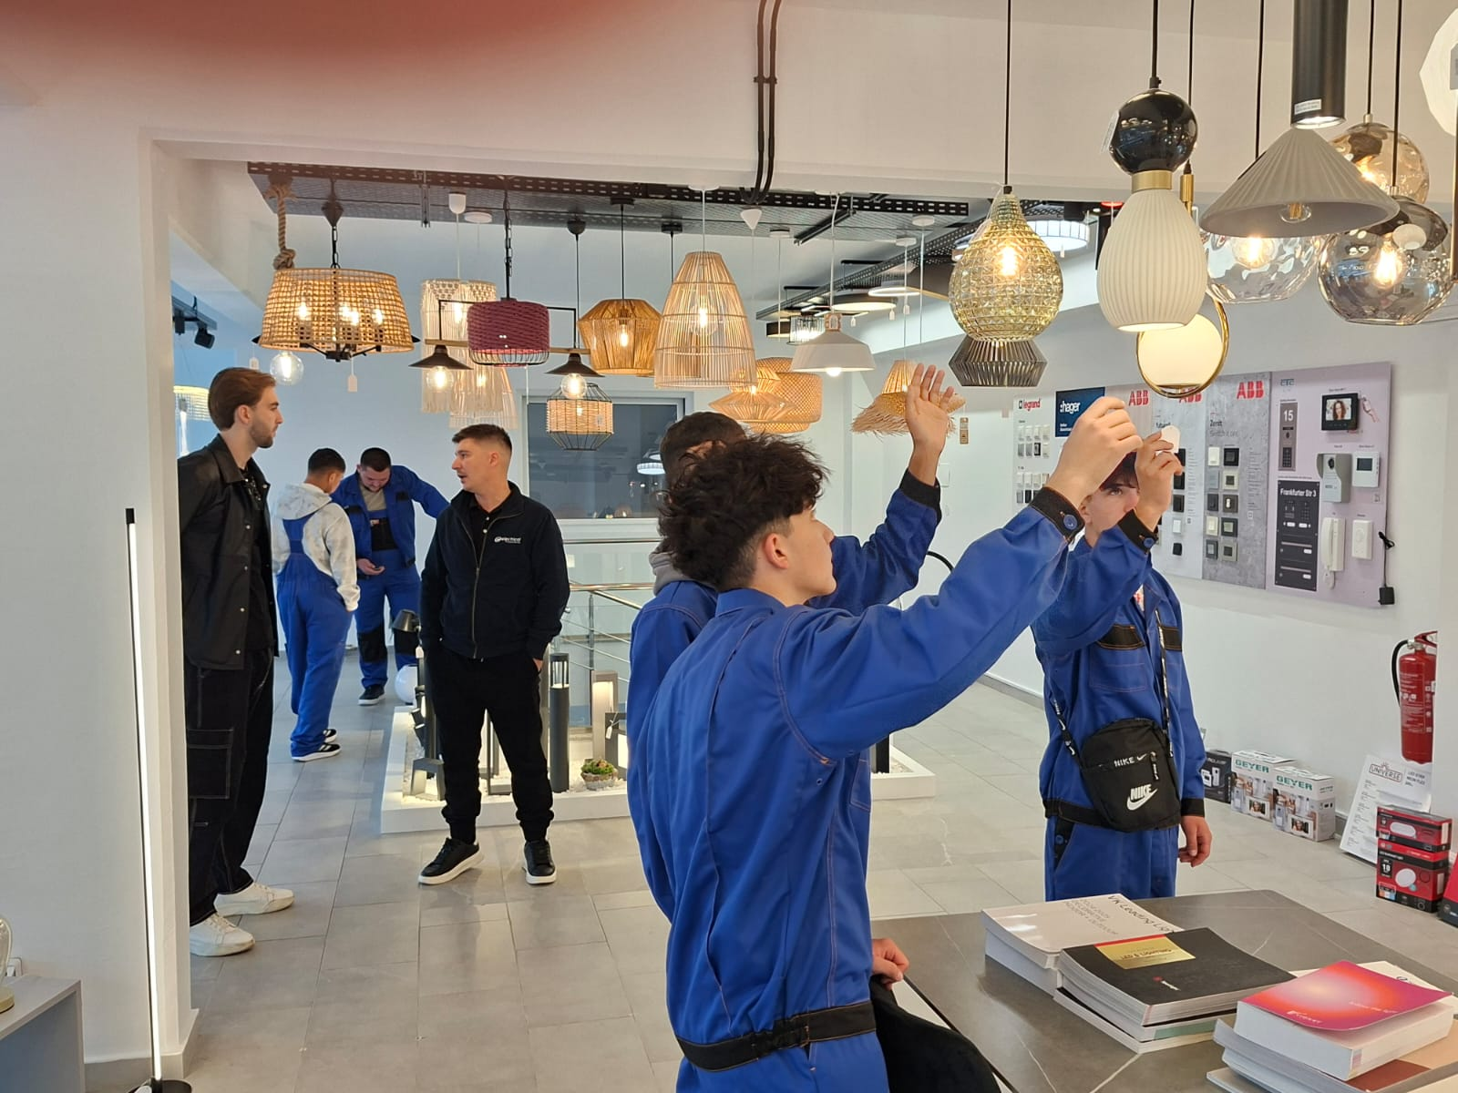
Activități practice electricieni exploatare joasă tensiune
Liceul Tehnologic Epal1 - Katerini
Asociația electricienilor din Katerini

Slide 9
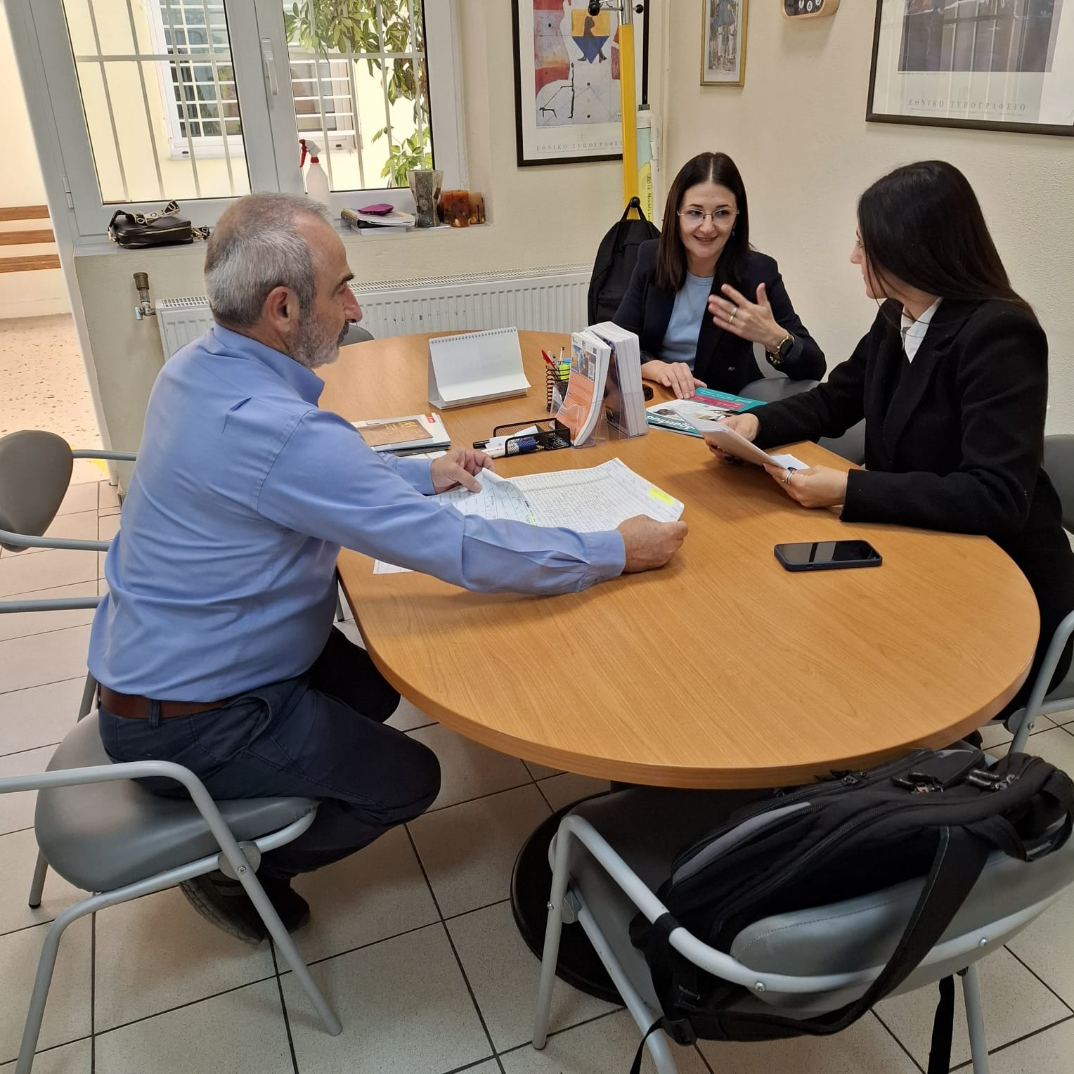
MOBILITATE JOB SHADOWING – 1 cadru didactic profesor de instruire practică

Slide 10
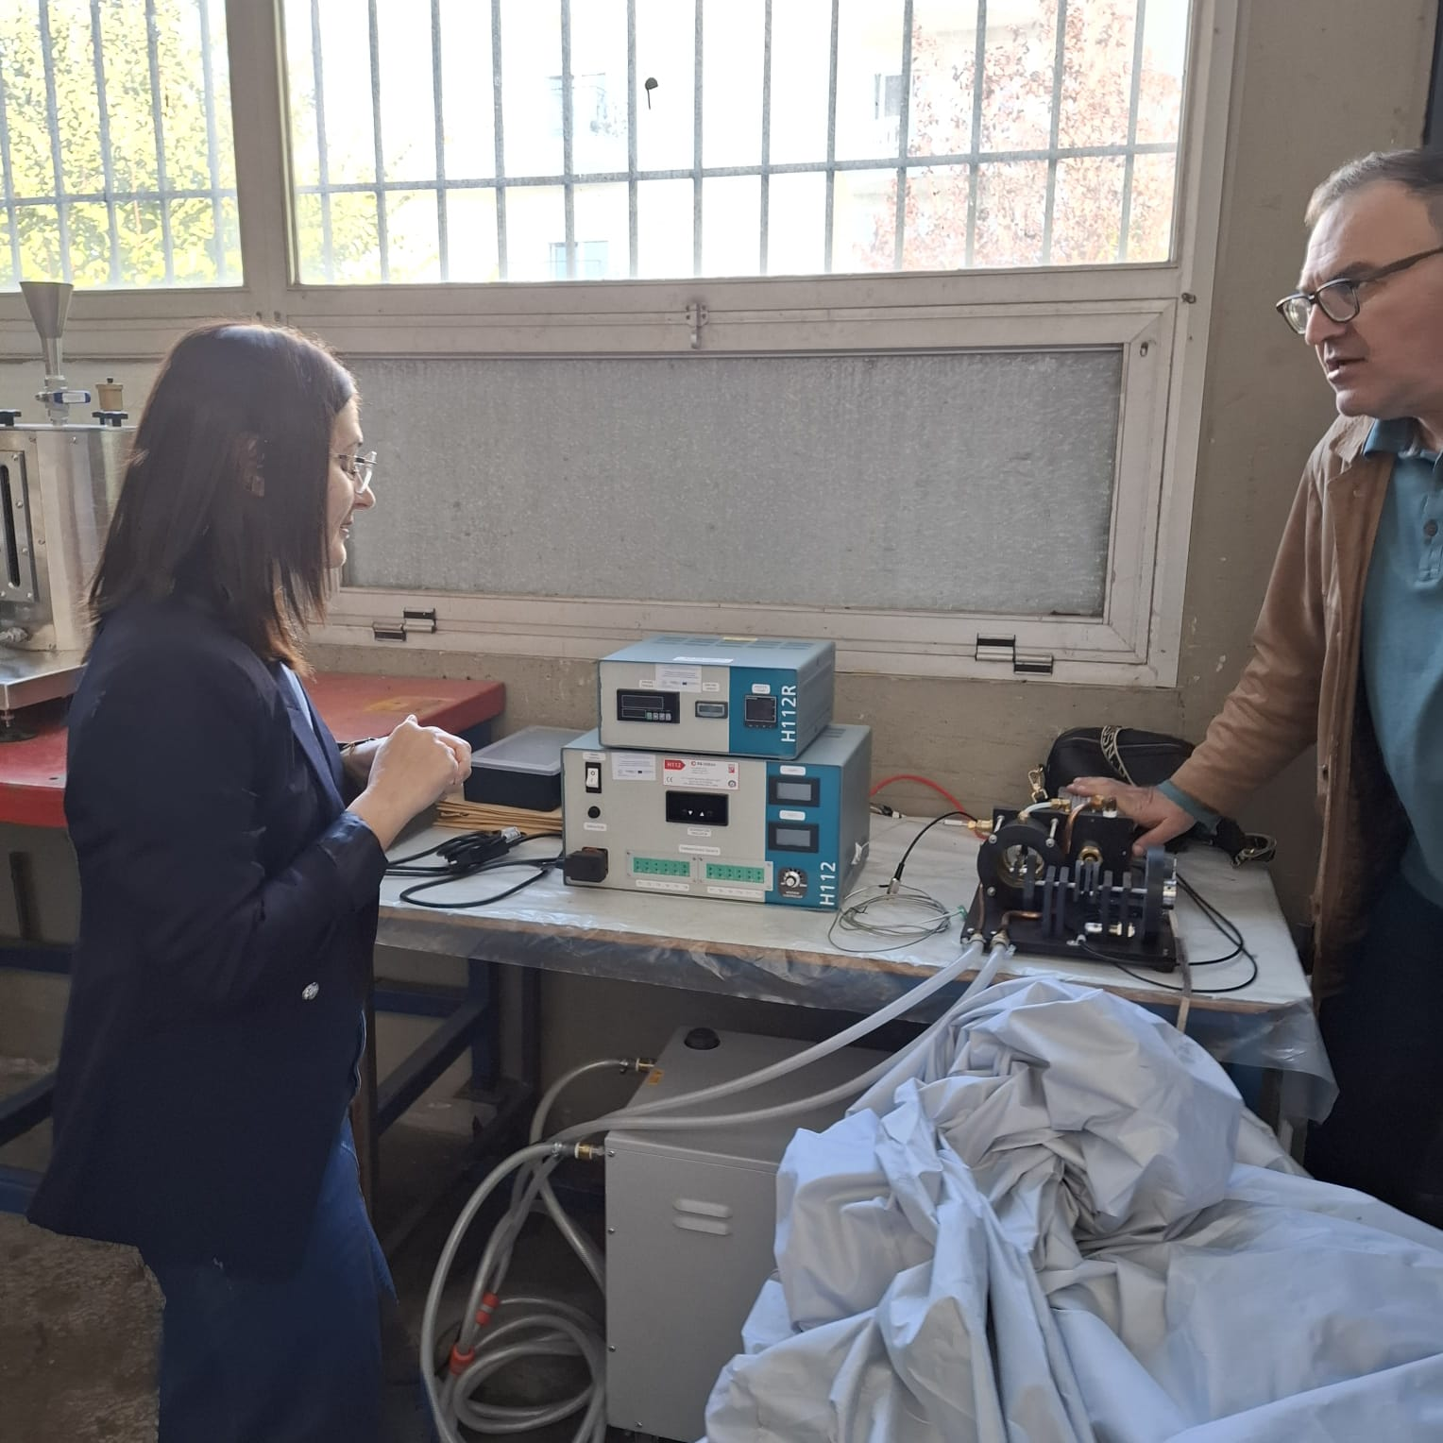
OBIECTIVELE MOBILITĂȚII
- Analiza sistemului VET, învățământ profesional și tehnic
- Compararea sistemelor de formare profesională initială și continuă dintre România si Grecia,
- Studiul tutoratului și al metodelor de evaluare utilizate la locul de munca.

Slide 11
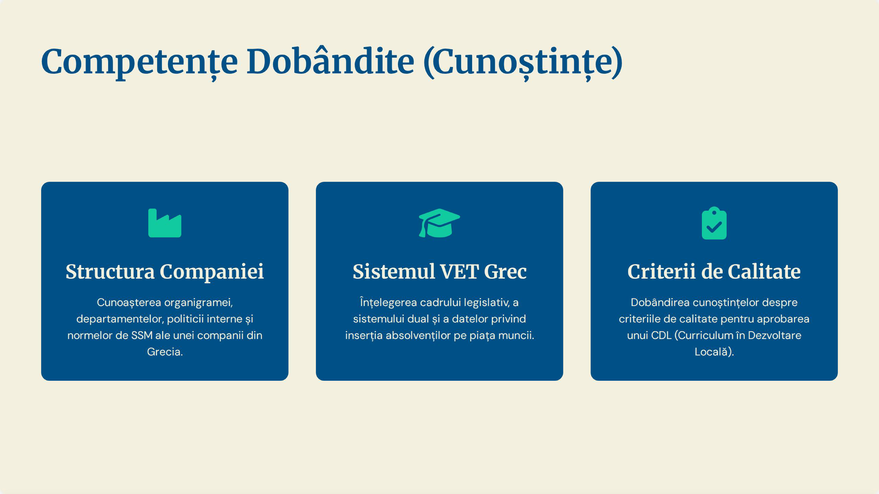
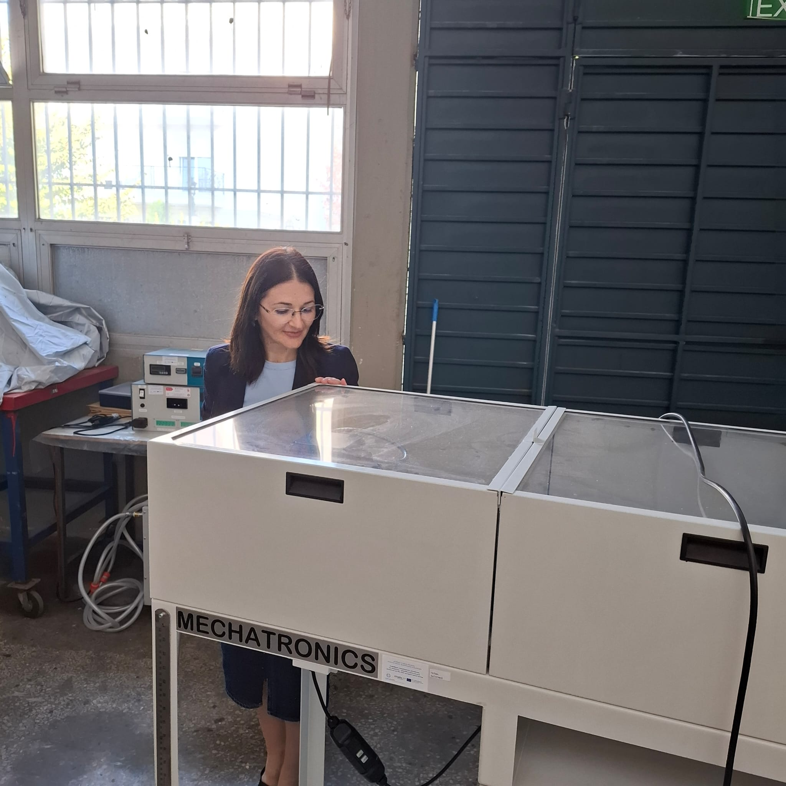
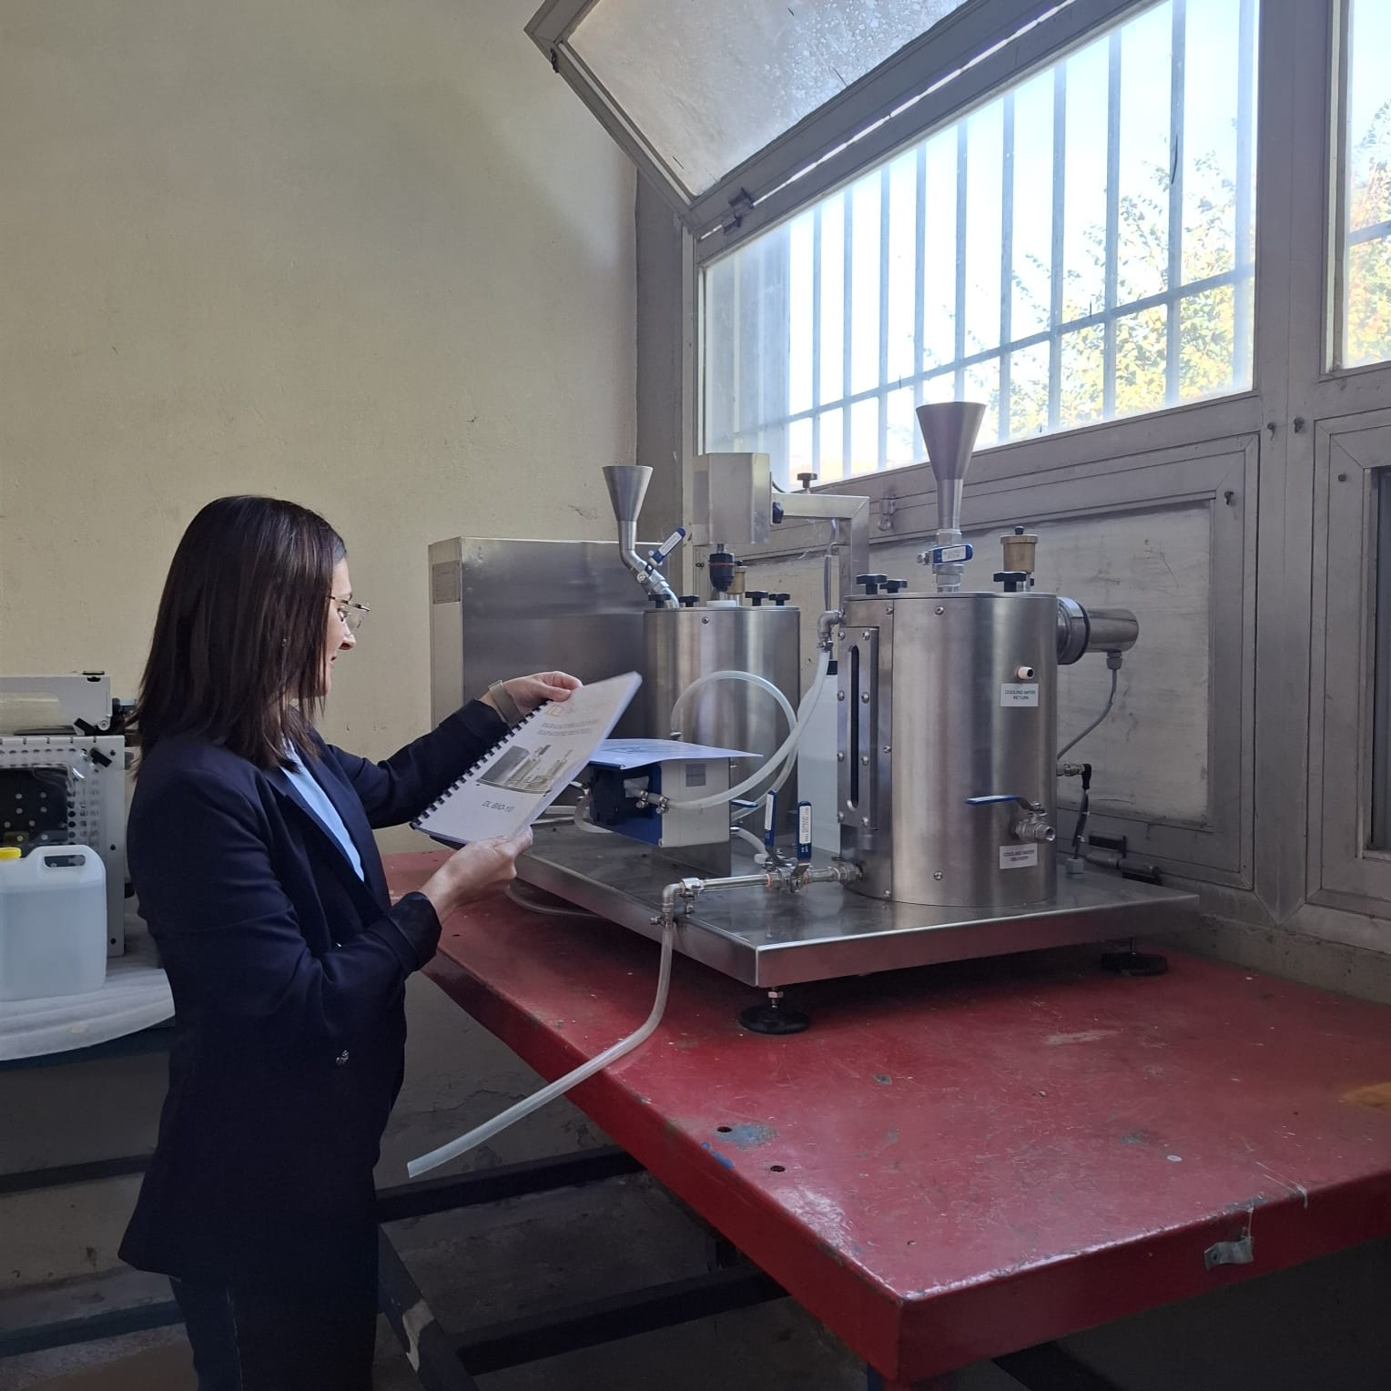
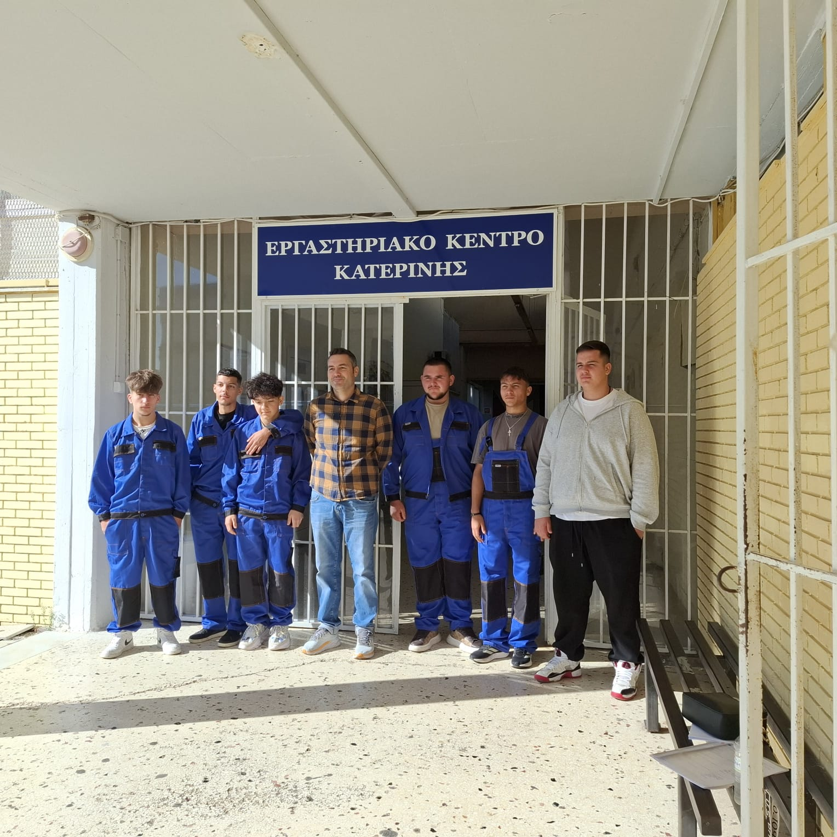
COMPETENȚE DOBÂNDITE

Slide 12
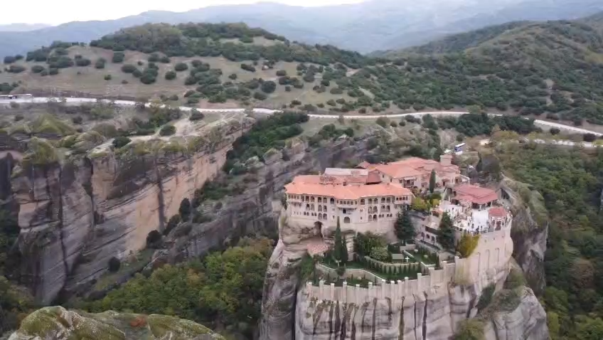
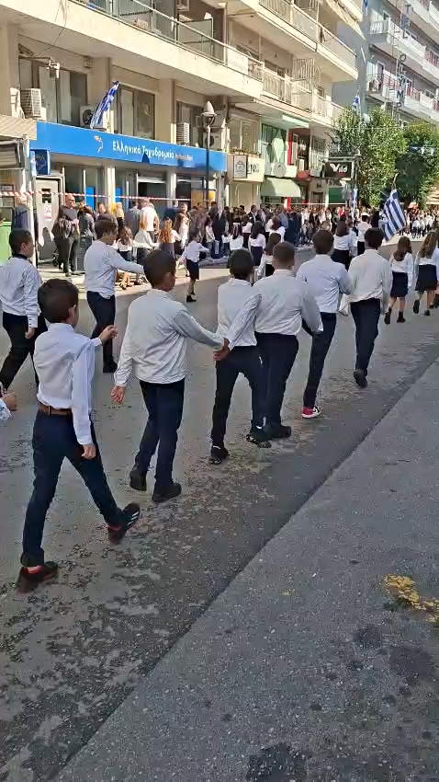
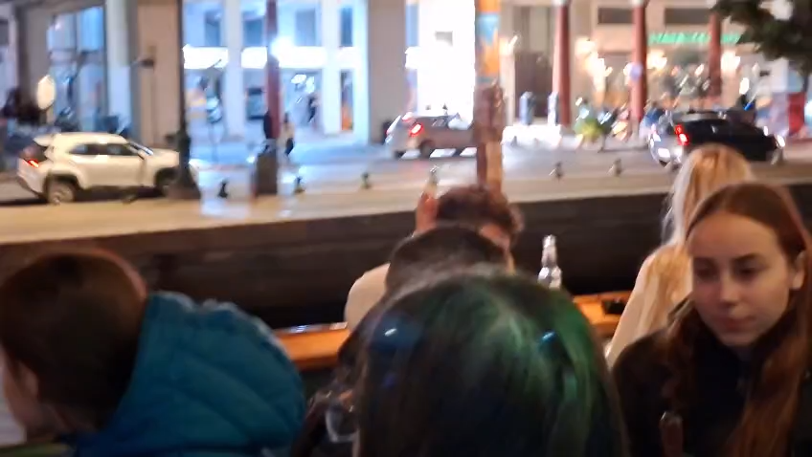
Vizite culturale : parada din orașul Katerini, vizita la Salonic și la mănăstirile de la Meteora
Katerini
Salonic
Meteora

Slide 13
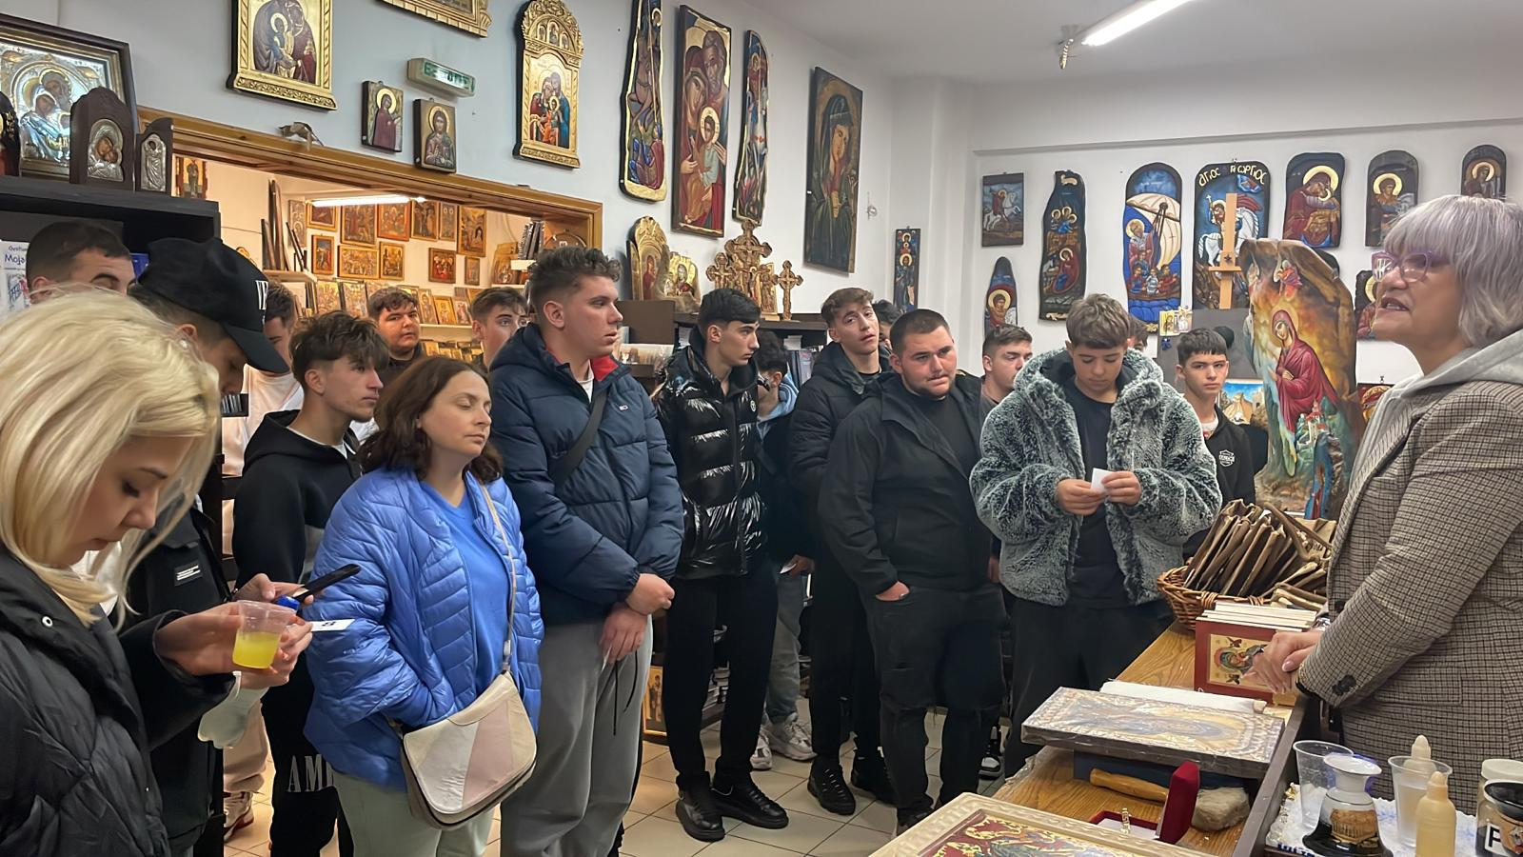
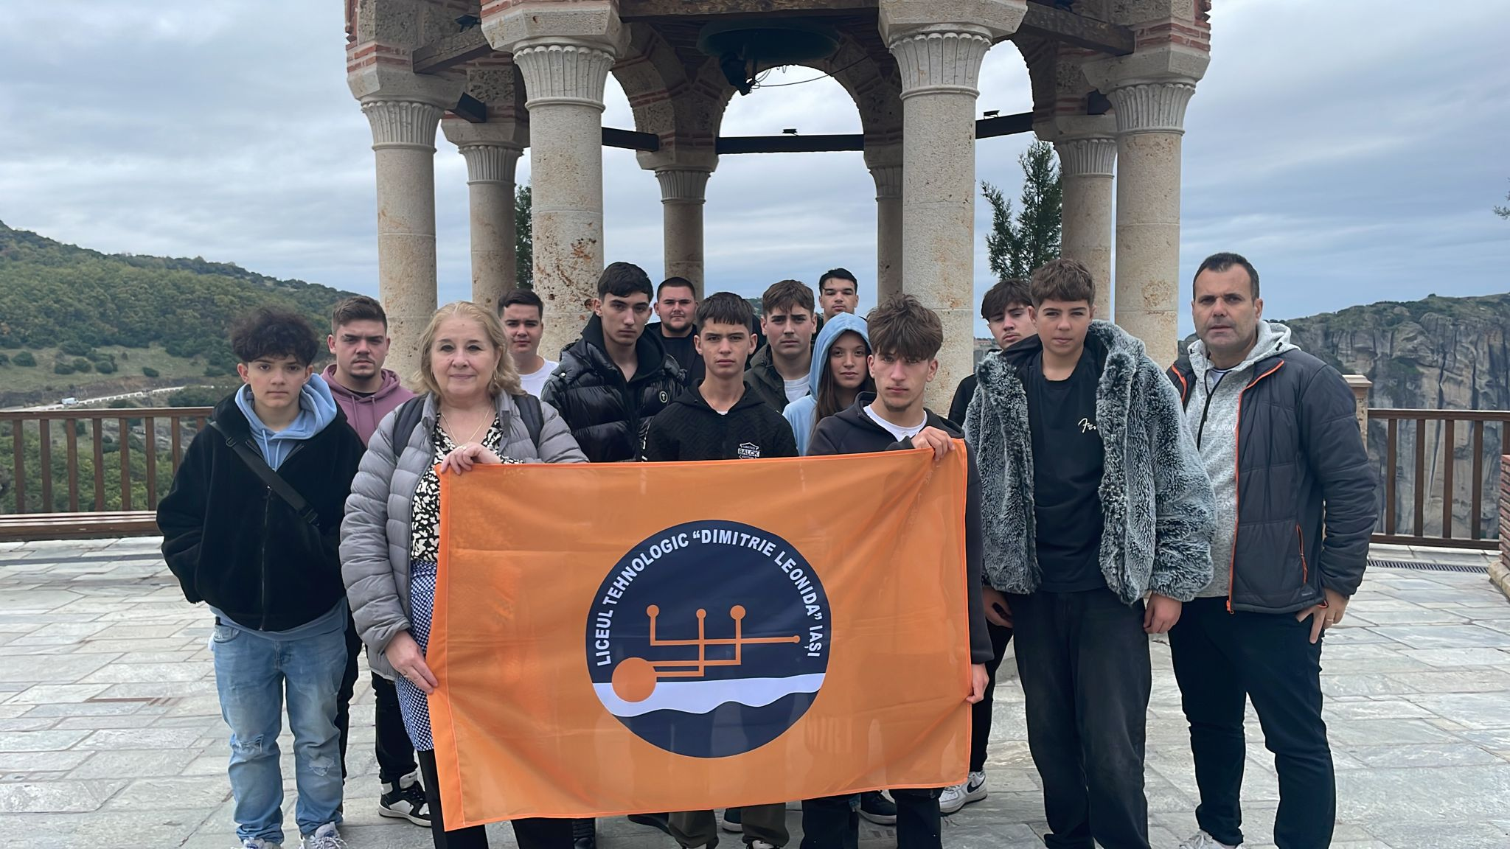
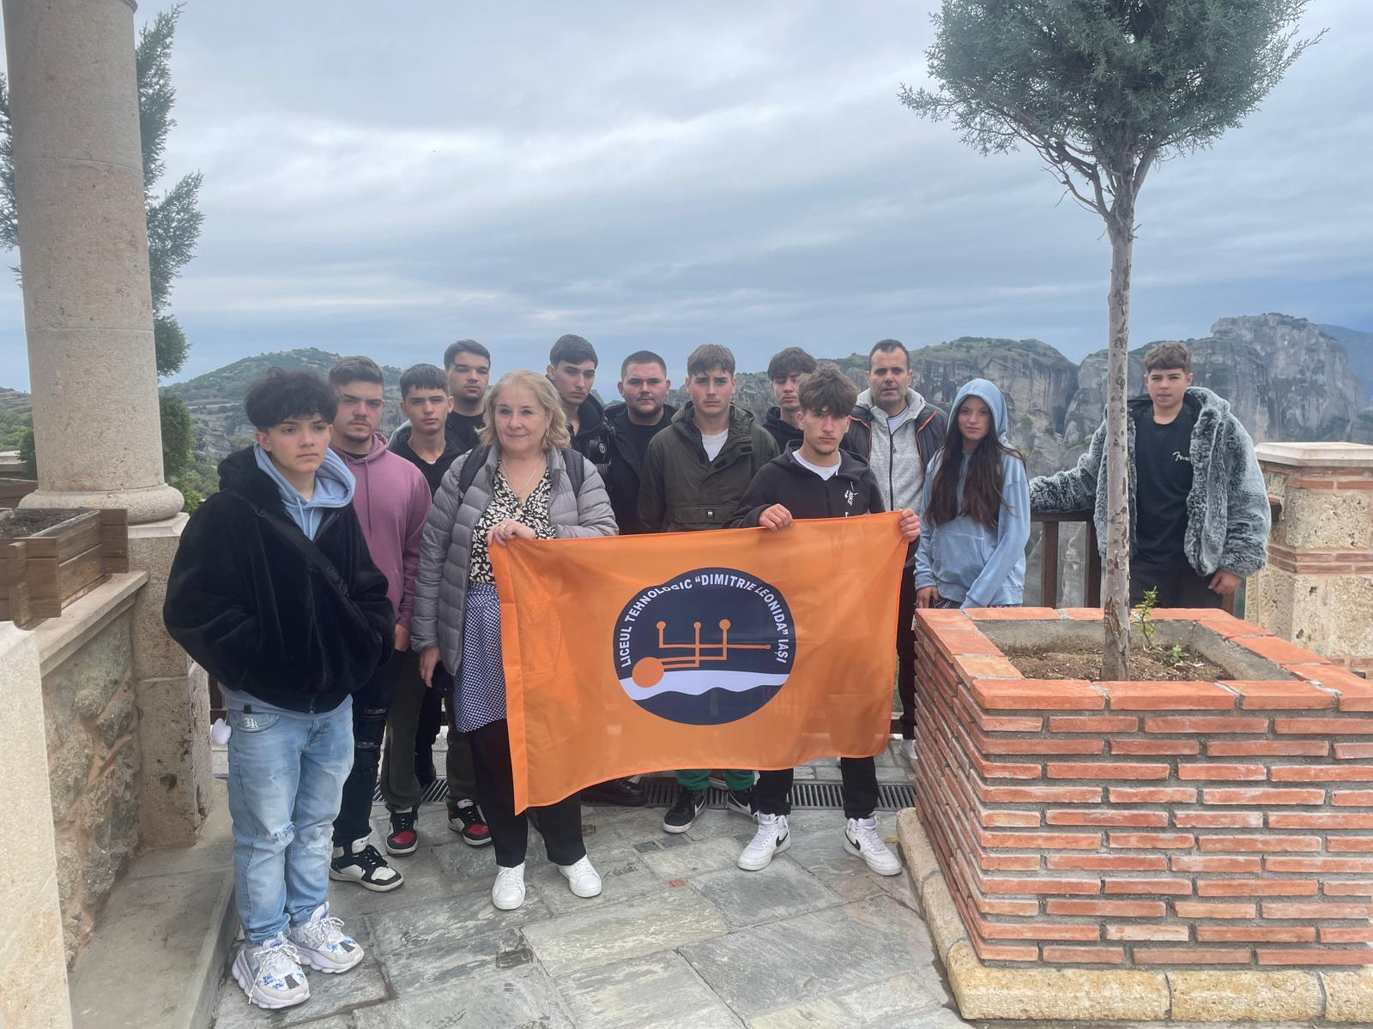

Slide 14
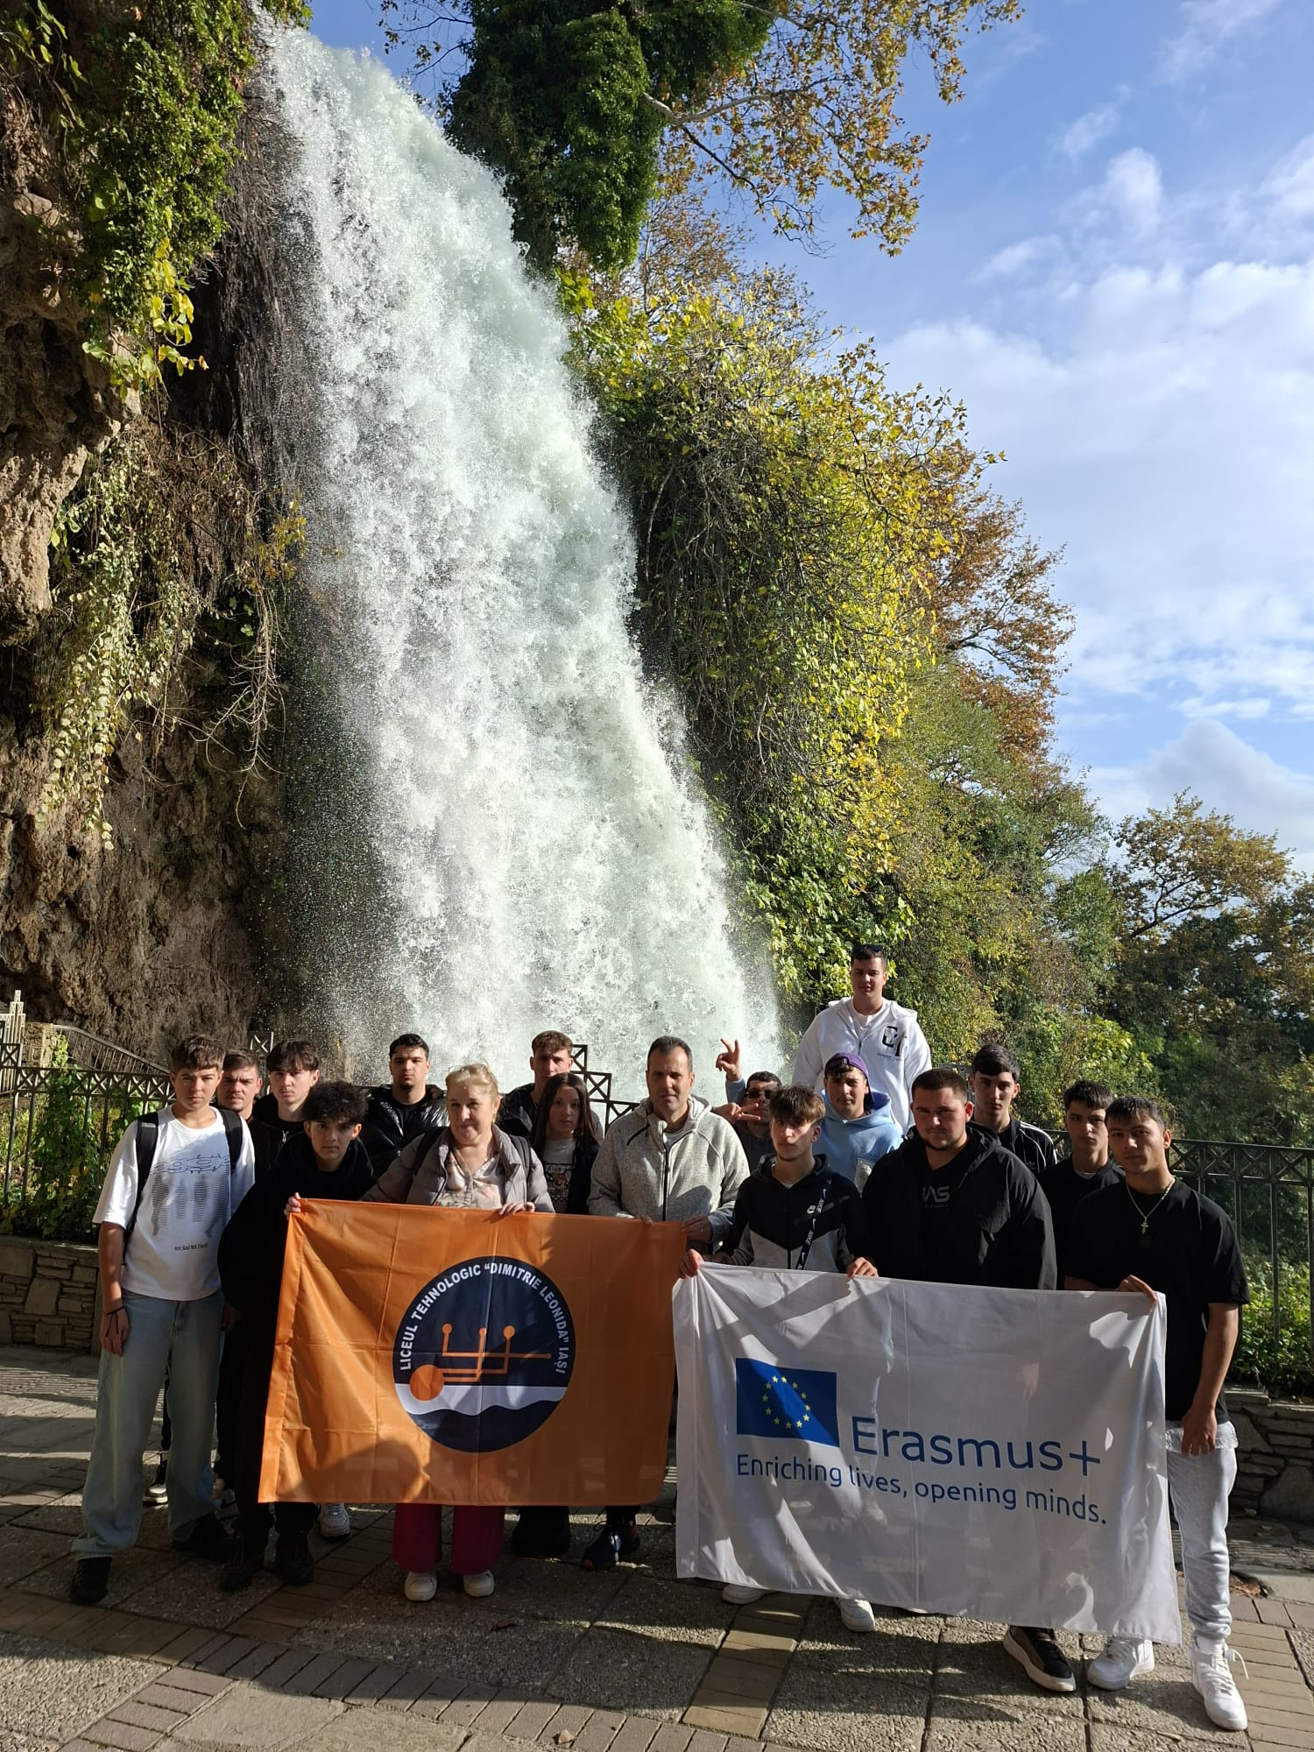
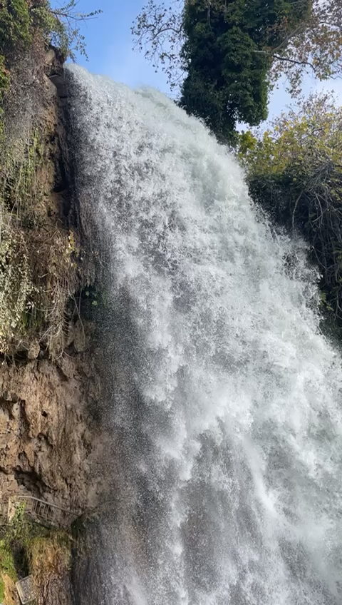
Cascada din orașul Edessa

Slide 15
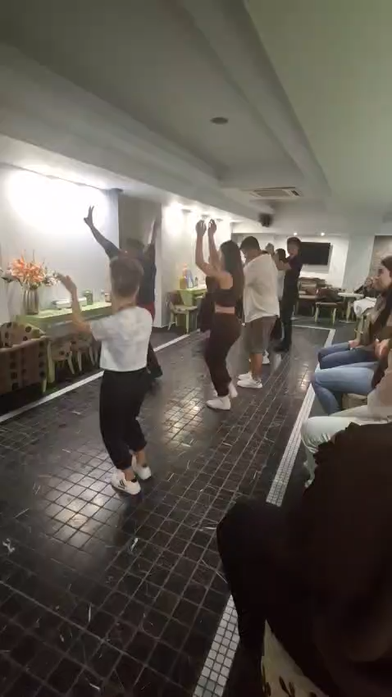
Party de bun venit

Slide 16
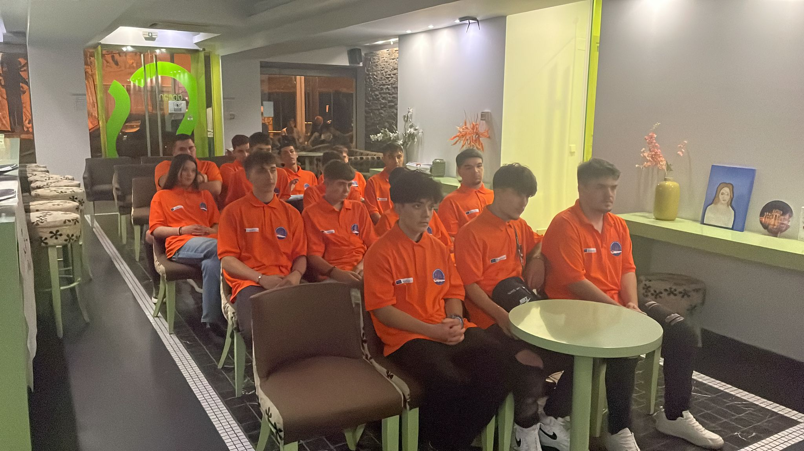
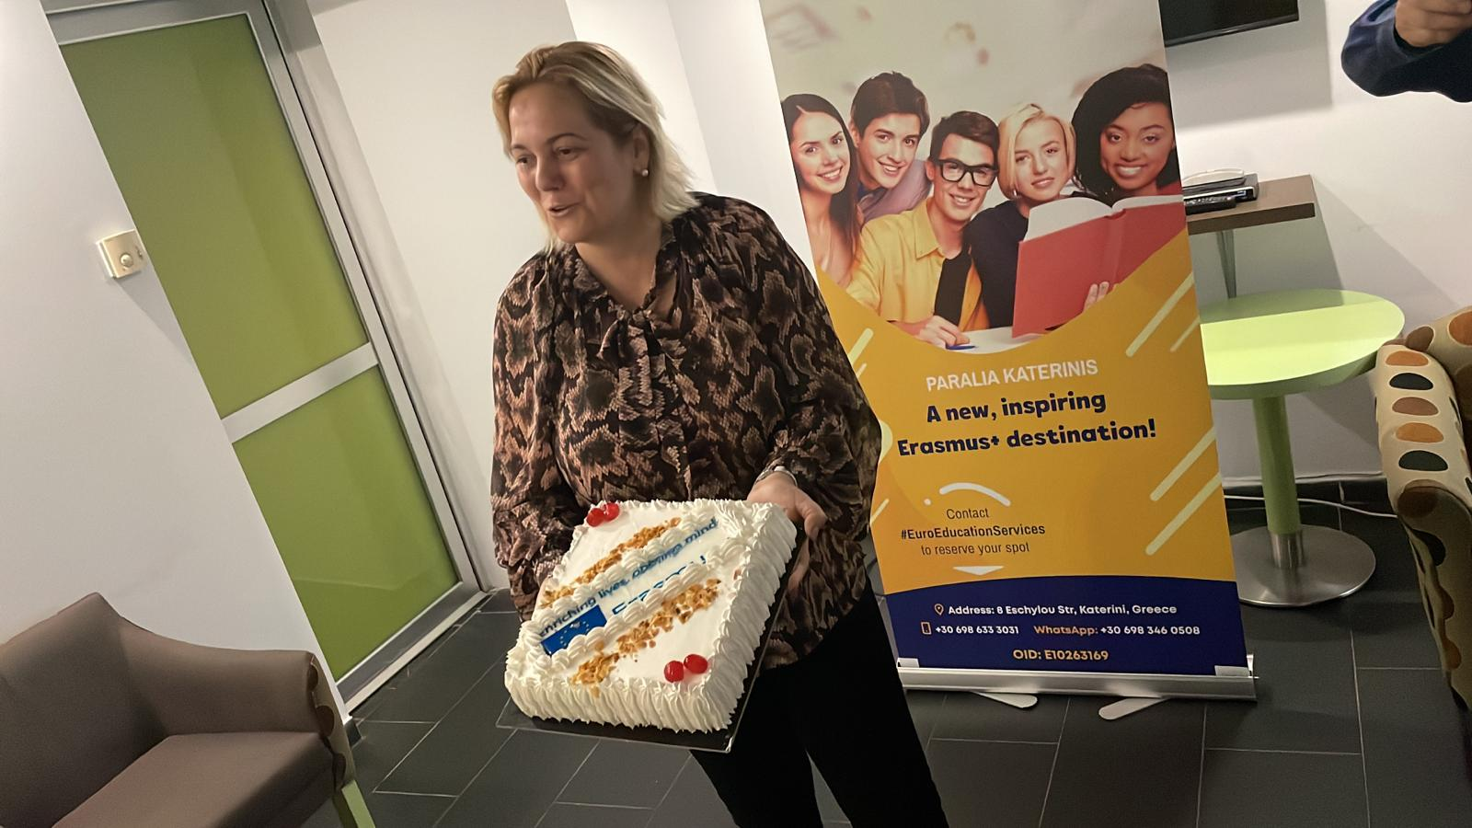
Festivitate de premiere

Slide 17
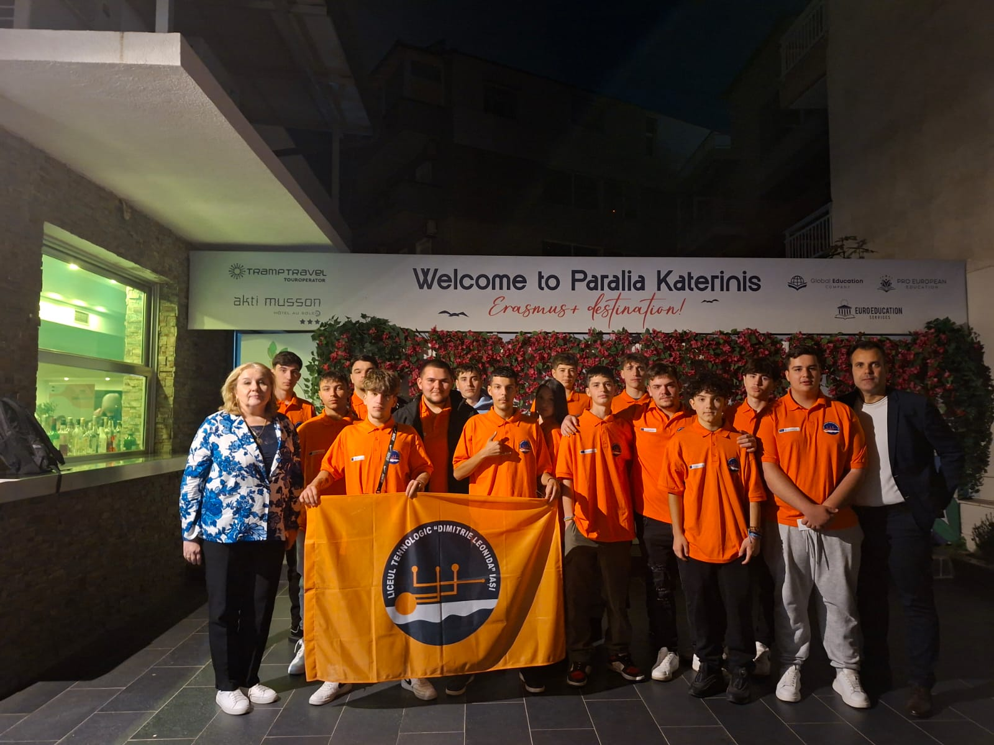
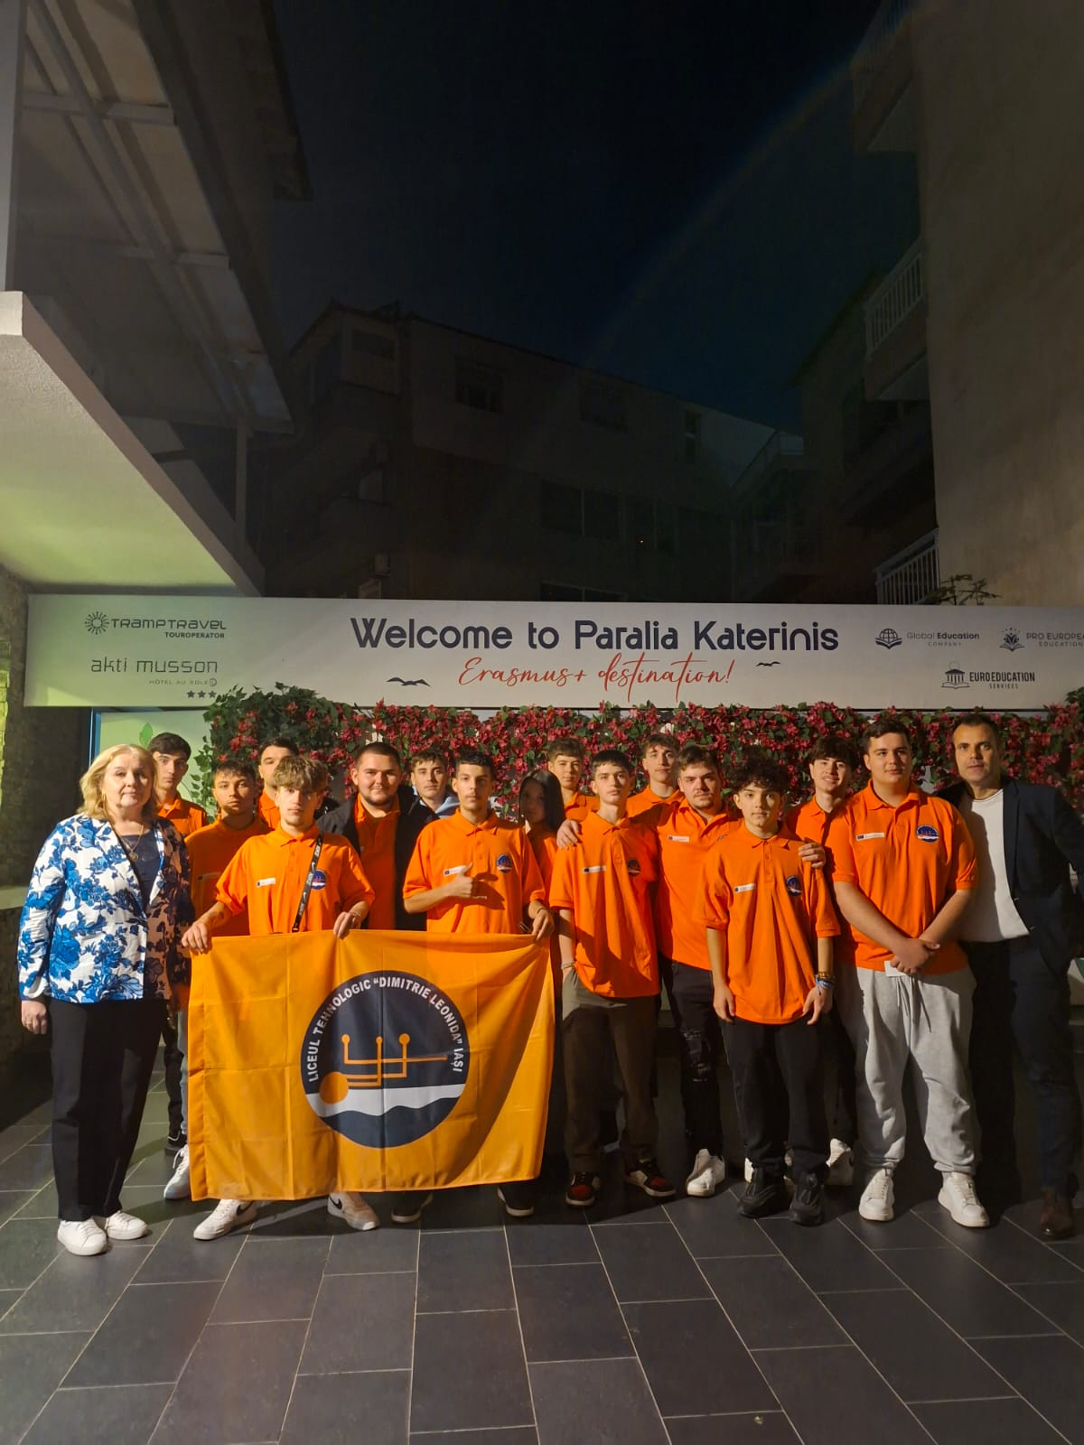
Final de proiect

Slide 18
Rezultate ale mobilității
Rezultate tangibile
Rezultate intangibile
15 Europass Mobility
15 certificate de participare
15 Learning Agreement
1 ghid de educație ecologică
1 revistă Erasmus+ Leonida
1 ghid de lucrări practice în domeniul electric/mecanic
îmbunătățirea rezultatelor la examenul de certificare a competențelor profesionale
scăderea absenteismului
rezultate mai bune la modulele de specialtate, la limba engleză
creșterea angajabilității

Slide 19
Concluzii
Mobilitatea Erasmus+ a oferit oportunități valoroase de învățare, schimb de bune practici și dezvoltare profesională, contribuind la îmbunătățirea activităților educaționale și a organizării stagiilor de pregătire practică.

